Slide 1
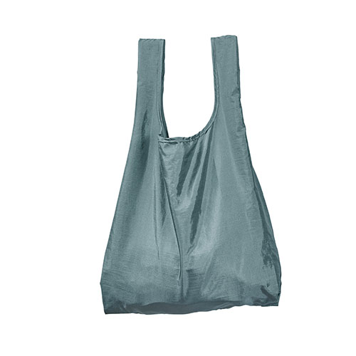
【提案書】
Re:WEARイージーケアトート
特徴
畳まずクシャッと簡単収納できるイージーケアトート。廃棄衣類を再生した光沢感があるシワが目立たない上質な素材です。お洗濯出来る衛生的なエコバッグで、物販やノベルティグッズに最適です。
納期
納期スペース
仕様
カラー展開：ネイビー、オリーブ、ゴールドベージュ、ブルーグレー
素材：ナイロン(再生衣類)
サイズ：縦620×横380×高100mm
包装：台紙、PP袋入
お見積
お見積りスペース

